Slide 1


Simulação de fluxo de gás em câmaras de detectores GEM
Daniel N. Fachieri
daniel.fachieri@usp.br
Orientador: Alexandre A.P. Suaide
Coorientador: Tiago F. Silva

Slide 2
Sumário
Aplicação de detectores GEM fora da física de altas energias
Modelo de simulação
  Modelo do detector
  Geometria da malha
  Simulação laminar transiente
Análise dos resultados:
  distribuição espacial da pressão
  Tempo de residência do gás
  distribuição de velocidades
Inserção de geometrias visando otimização

Slide 3
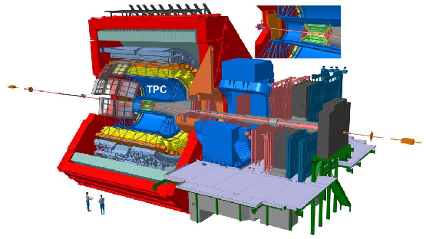
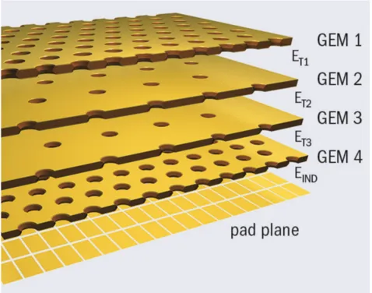
Gas Electron Multiplier - GEM
Classe de detectores microestruturados (MPGD)¹
  Para aplicações em física de altas energias (HEP)
    ALICE, ATLAS, CMS, RHIC
    Colisões de Íons pesados (Pb-Pb)
  Grande área de cobertura
  Resistência a descargas
  Altas taxas de contagem
  Fabricação diversificada
TPC do ALICE opera com detectores GEM²
1 SAULI, Fabio. The gas electron multiplier (GEM): Operating principles and applications. Nuclear Instruments and Methods in Physics Research Section A: Accelerators, Spectrometers, Detectors and Associated Equipment, v. 805, p. 2-24, 2016.
2 BISWAS, Saikat. ALICE TPC upgrade for High-Rate operations. arXiv preprint arXiv:1511.04988, 2015.

Slide 4
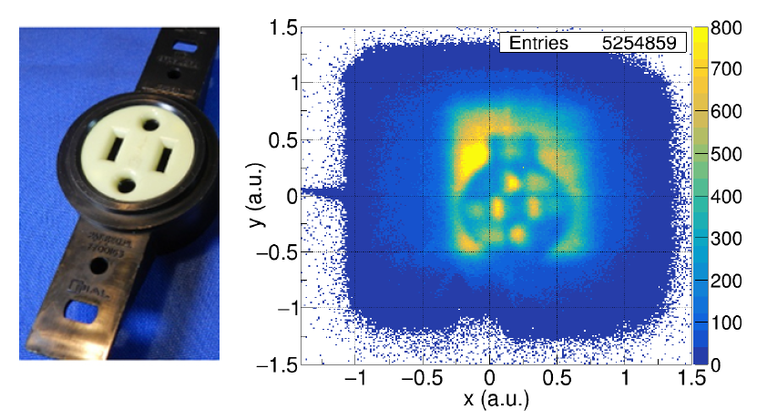
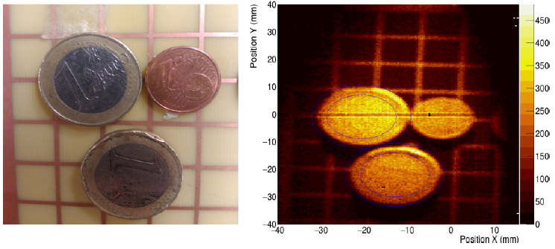
Aplicações de detector GEM para imagens
Sistema de imagem com Nêutrons Térmicos¹
Sistema de imagem por fluorescência de raios-X²
1 SERRA FILHO, Lucas de Arruda. Detector de nêutrons térmicos baseado em GEM com deposição de 10B4C sobre cátodo de alumínio. 2022. Tese de Doutorado. Universidade de Sao Paulo.
2 SOUZA, Geovane Grossi Araújo de; LUZ, Pedro Hugo Ferreira Natal da. Sistema de imagem de fluorescência de raios-X baseado em detectores Thick-GEM. 2019.

Slide 5
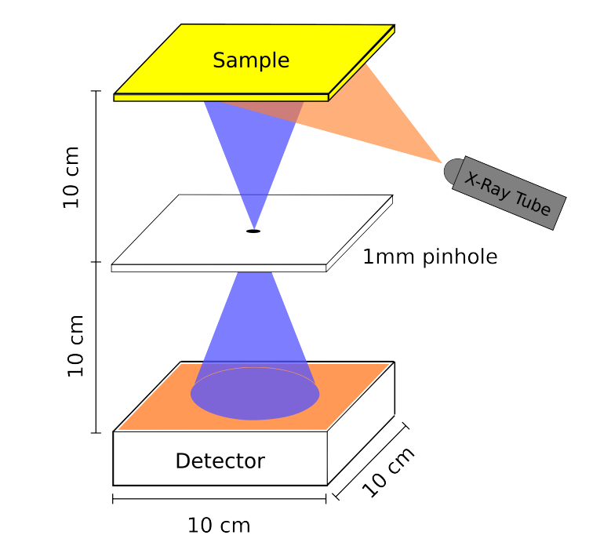
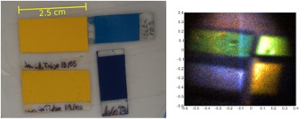
Projeto - Detector GEM portátil
Aplicação de detectores GEM fora da física de altas energias
  FRX para patrimônio
  Transmissão para biologia
Utilização fora do ambiente de laboratório
→ Como as condições variam?
  homogeneidade do detector
  vida útil do gás
  sistema de alta tensão adaptável
  correções de ganho
  eletrônica de aquisição
  Otimização da câmara
SOUZA, Geovane Grossi Araújo de; LUZ, Pedro Hugo Ferreira Natal da. Sistema de imagem de fluorescência de raios-X baseado em detectores Thick-GEM. 2019.

Slide 6
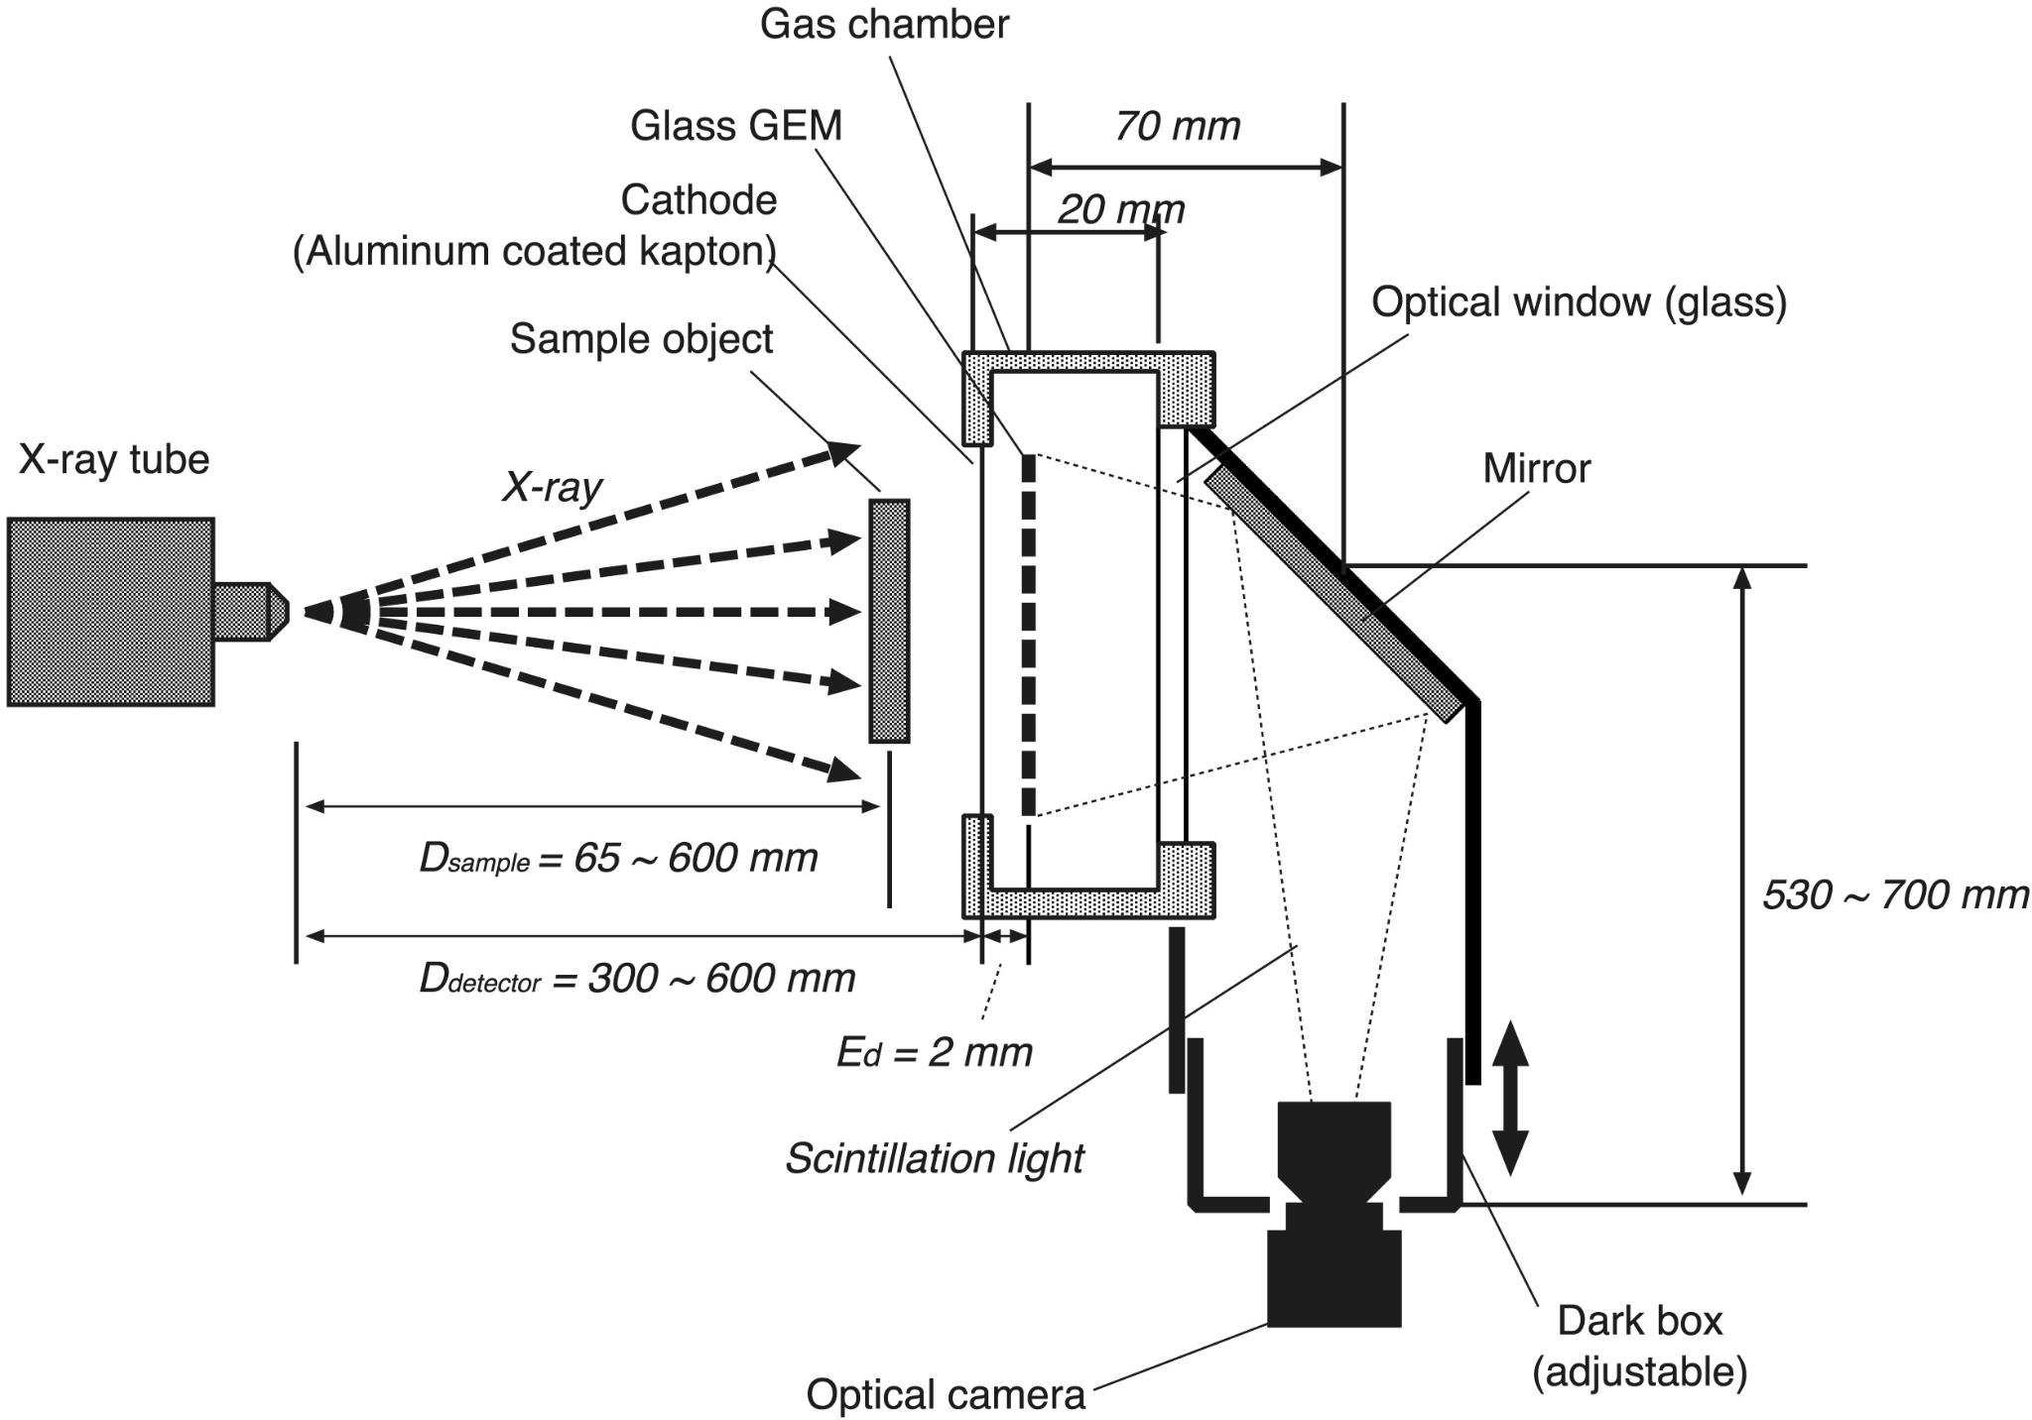
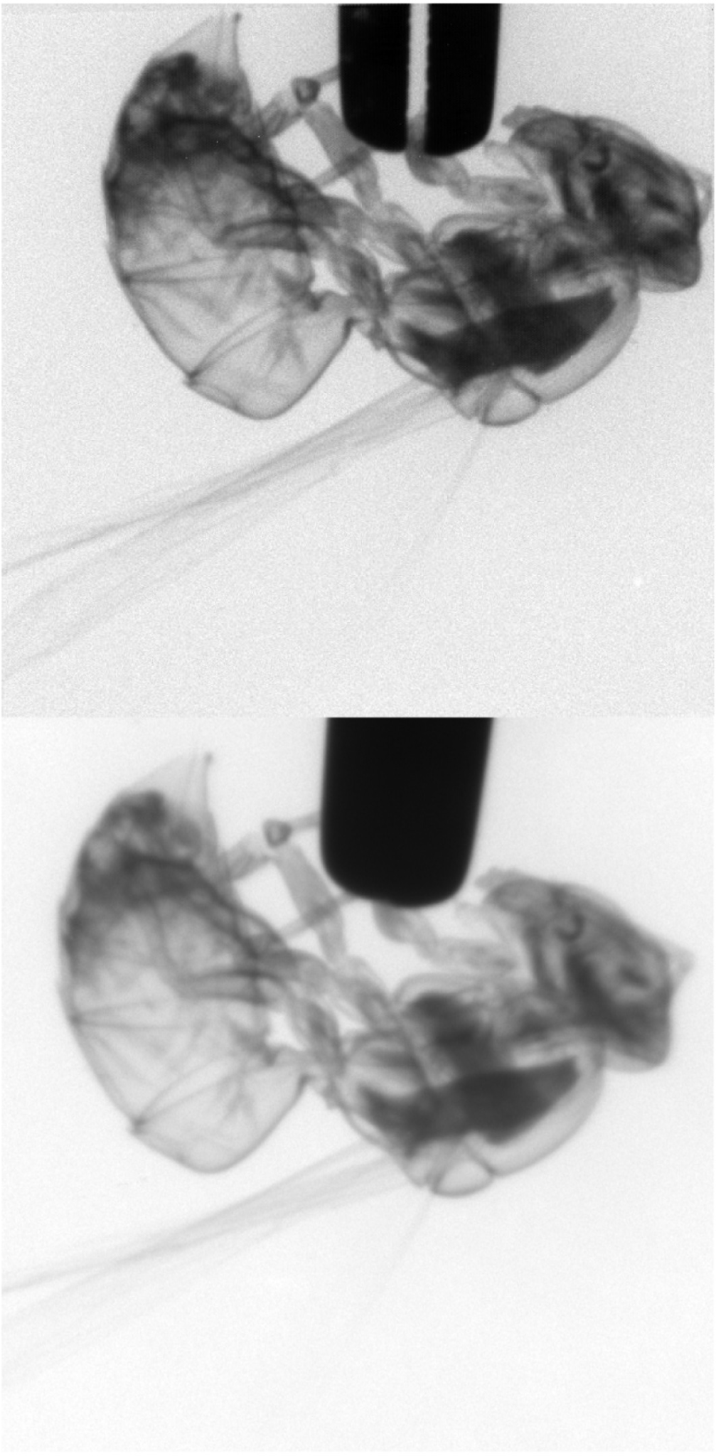
Projeto - Detector GEM portátil
Aplicação de detectores GEM fora da física de altas energias
  FRX para patrimônio
  Transmissão para biologia
Utilização fora do ambiente de laboratório
→ Como as condições variam?
  homogeneidade do detector
  vida útil do gás
  sistema de alta tensão adaptável
  correções de ganho
  eletrônica de aquisição
  Otimização da câmara
Takeshi Fujiwara, Yuki Mitsuya, and Hiroyuki Takahashi. Radiation imaging with glass gas electron multipliers (g- gems). Nuclear Instruments and Methods in Physics Research Section A: Accelerators, Spectrometers, Detectors and Associated Equipment, 878:40–49, 2018.

Slide 7
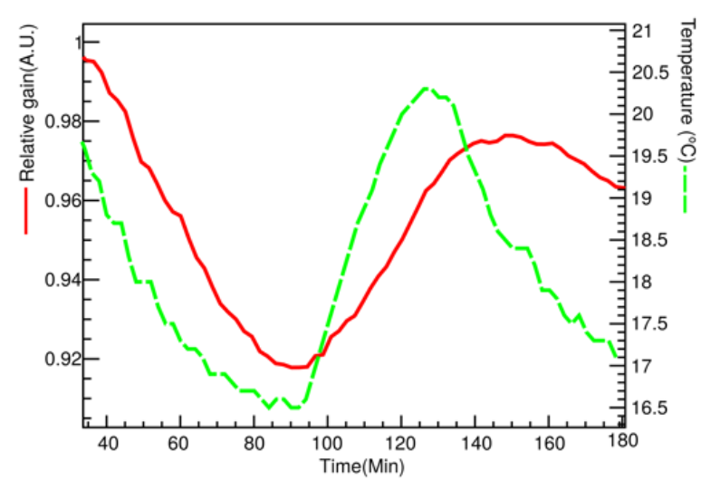
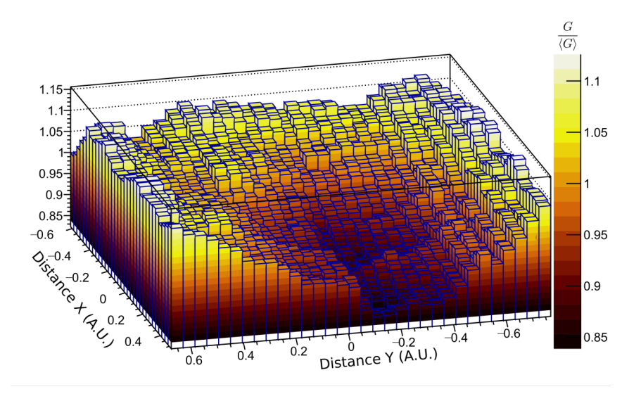
Variâncias observadas
Variações de temperatura
  Variações de 8% no ganho do detector em variações de 4ºC a 5ºC → Podem gerar inomogeneidades em aquisições mais longas
Variação no ganho espacial
  Regiões com maior ou menor contraste obtidas sob as mesmas condições → relação sinal/ruído baixa pode ocultar informações sensíveis
Estudar como se dá a dinâmica do fluxo nos permite traçar uma estratégia para desenvolver um detector portátil estável e duradouro.
SOUZA, Geovane Grossi Araújo de; LUZ, Pedro Hugo Ferreira Natal da. Sistema de imagem de fluorescência de raios-X baseado em detectores Thick-GEM. 2019.r

Slide 8

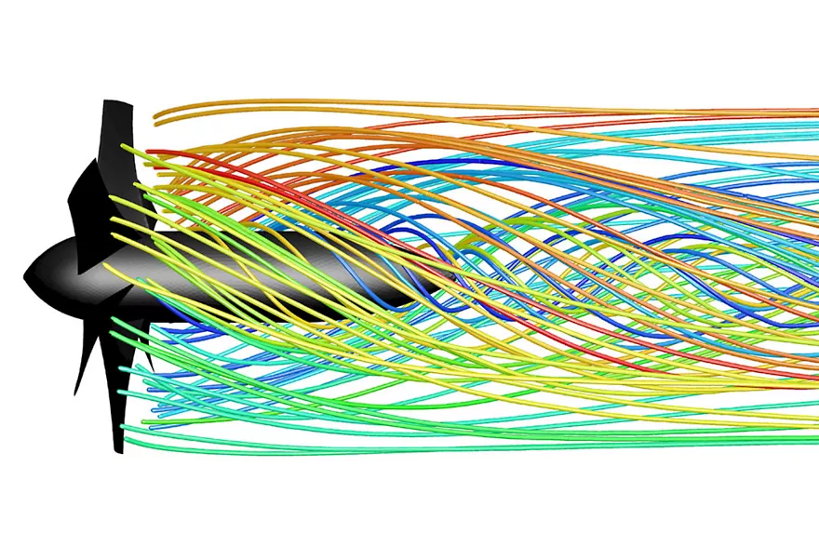
Simulação de Fluidos
Ansys como ferramenta para simulação de fluidos
  Simulação via método de elementos finitos
  Informações sobre pressão e velocidade do gás na câmara
Otimização da câmara
  Facilidade em criar decorações que geram alterações no fluxo de gás por dentro do detector
Aplicação de diferentes condições de contorno para o problema
  Temperatura da parede → simulando incidência solar
  velocidade do gás que entra na câmara
  misturas de gás → quanto tempo leva para o detector estar operante (gás ionizante com concentração maior que o ar existente na câmara)

Slide 9
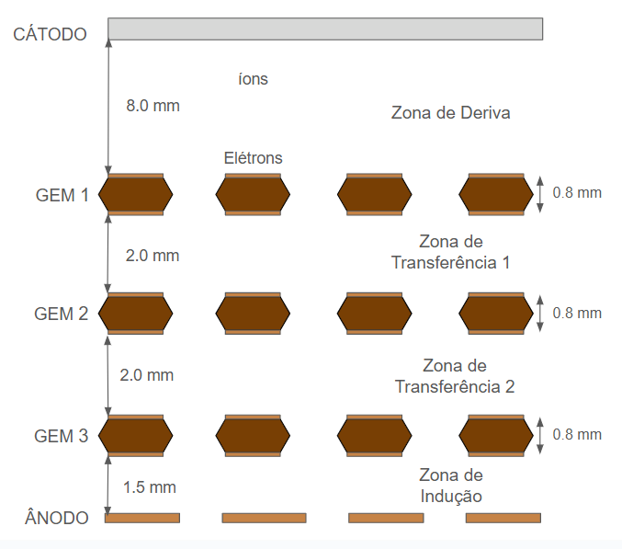
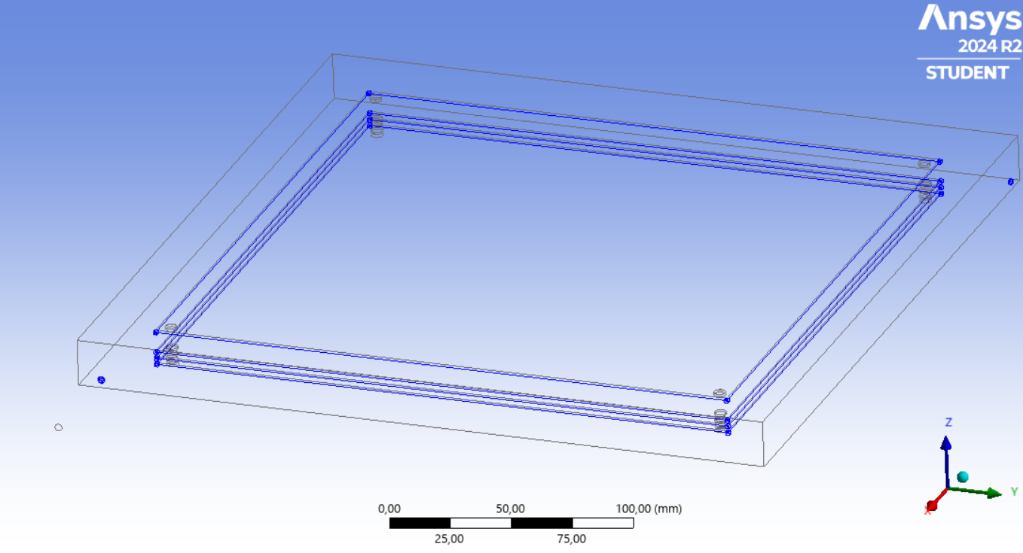
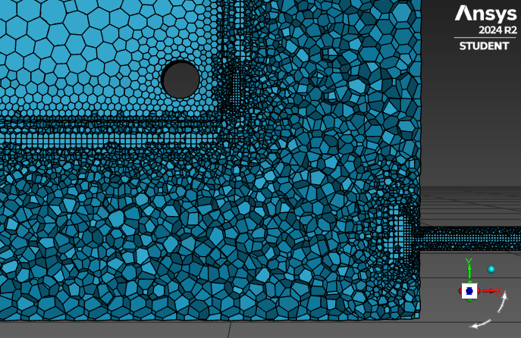
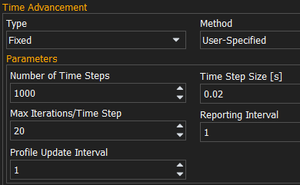
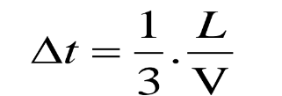
Construindo a simulação
*Geovane G. A. de Souza, Advisor: Hugo Natal da Luz, "X-Ray fluorescence imaging system based on Thick-GEM detectors". Instituto de Física da Universidade de São Paulo, São Paulo, 2019
Medidas replicadas do detector usado pelo Geovane no mestrado
  A simulação é apenas o volume disponível para o fluido circular
Volume usando elementos poly-hexcore
  vantagem de discretização maior em regiões menores
  Smooth transition com 3 camadas →adiciona camadas nas paredes entre os GEM → aumenta a performance do solver
Número de Reynolds (Re) ~ 50 << 2000 → fluxo Laminar!
  Solução transiente e analisamos o resultado após 20s → estabilização do fluxo
L = tamanho da célula
V = velocidade no inlet

Slide 10
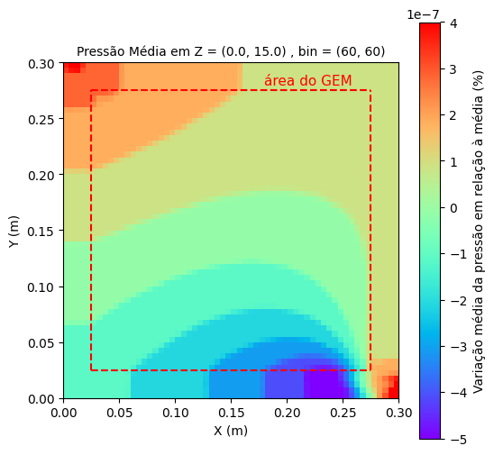
Análise da simulação - perfil de pressão
Histograma 2D da pressão média por bin dentro do detector
O gradiente de pressão é responsável pelo movimento do gás na câmara
A pressão também é um fator de ganho do detector
  influência no livre caminho médio dos elétrons → ganho de energia devido ao campo elétrico antes de uma colisão
  disponibilidade de átomos neutros para ionizar e criar avalanches
Variação em relação à média no intervalo de -5e-9 e 4e-9

Slide 11
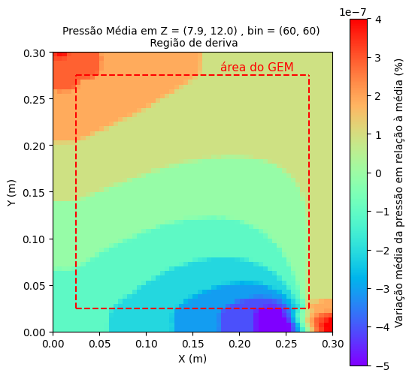
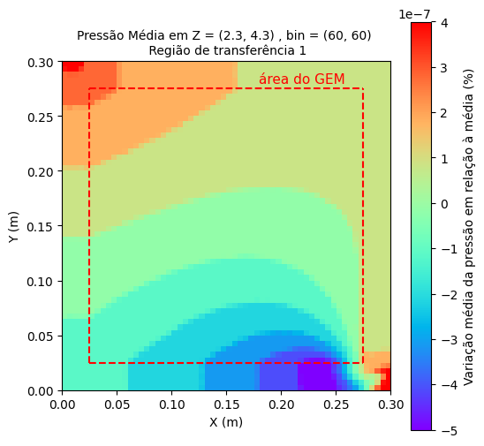
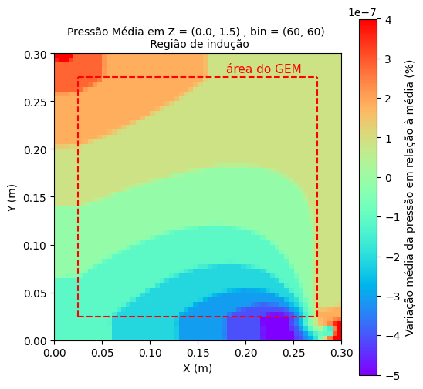
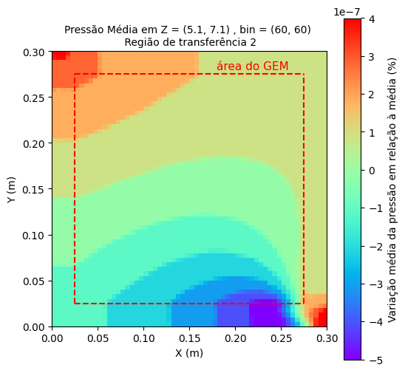
Análise da simulação - perfil de pressão
Perfil de pressão se repete nas regiões de deriva, indução e transferência.

Slide 12
Análise da simulação - perfil de pressão
Perfil de pressão se repete nas regiões de deriva, indução e transferência.

Slide 13
Análise da simulação - perfil de pressão
?
Temos uma ligeira semelhança entre o vale de ganho medido experimentalmente com o vale de pressão simulado → tem uma correlação entre essas duas informações?

Slide 14
Análise da simulação - perfil de pressão
?
Provavelmente não…
Variações máximas não chegam a 0.002% cuja correspondência no ganho é da mesma ordem de grandeza

Slide 15
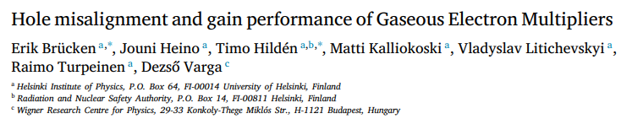
Análise da simulação - perfil de pressão
?
Possível intensificador?
Desalinhamento gera variações de ganho de superiores a 8%!
Provavelmente não…
Variações máximas não chegam a 0.002% cuja correspondência no ganho é da mesma ordem de grandeza

Slide 16
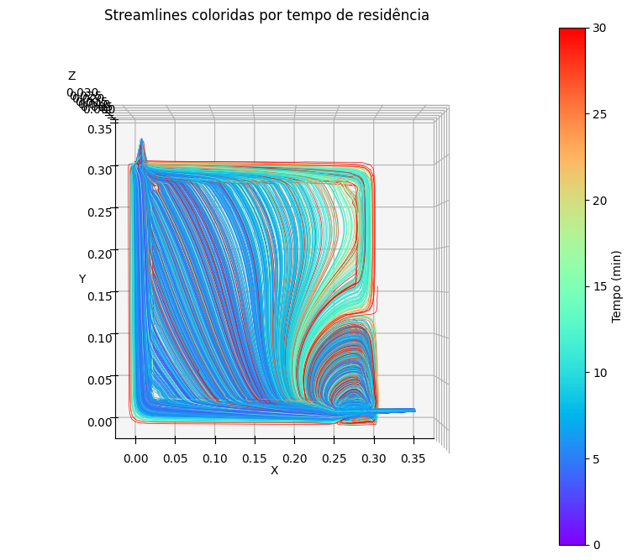
Análise da simulação - Tempo de residência
Como se dá a renovação do gás?
  O gás precisa circular para ter átomos neutros prontos para serem ionizados
  Há regiões de menor renovação? Como definir um volume “morto”?
Feito através de integração numérica do campo de velocidades
  https://github.com/DanielFachieri01/ansys.git
  interpolador tipo “nearest neighbor” (scipy)
  4th-order Runge-Kutta
  Tempo calculado por meio da razão entre o comprimento físico e a velocidade média da Streamline

Slide 17
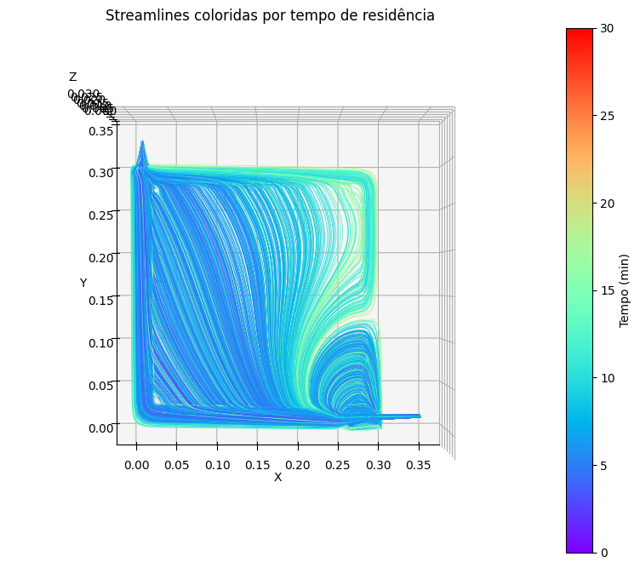
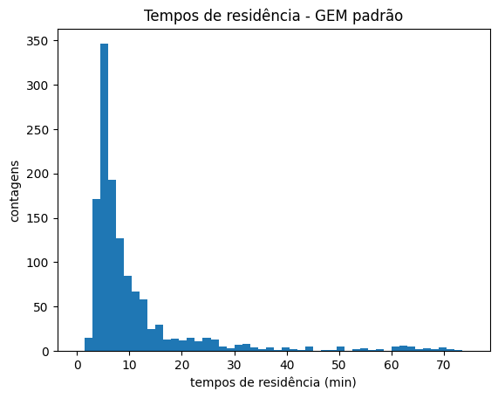
Análise da simulação - Tempo de residência
90% dos caminhos estão com o tempo de residência inferior a 20 minutos
É razoável estimar um tempo médio para a residência no detector entre 7 a 8 minutos
Caminhos com tempo inferior a 20 minutos

Slide 18
Análise da simulação - Tempo de residência
é possível perceber um efeito de canalização do gás que trafega paralelo às paredes da câmara, com coloração mais escura ( menor tempo de residência), sugerindo que grande parte do gás é desperdiçada e não distribuída pela câmara
Caminhos com tempo inferior a 20 minutos

Slide 19
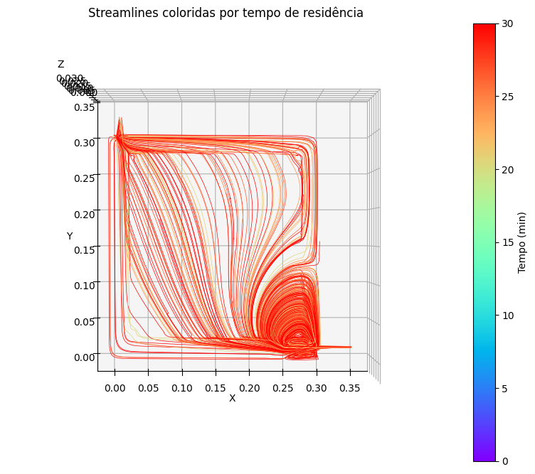
Análise da simulação - Tempo de residência
Os caminhos mais demorado são aqueles que não passam pela canalização.
Ainda assim, sua dispersão é inomogênea
Caminhos com tempo entre 20 a 75 minutos

Slide 20
Análise da simulação - Tempo de residência
Os maiores tempos estão aprisionados no vórtice logo na entrada
→ Qual a relação da velocidade do gás nesses caminhos mais demorados?
Caminhos com tempo entre 20 a 75 minutos

Slide 21
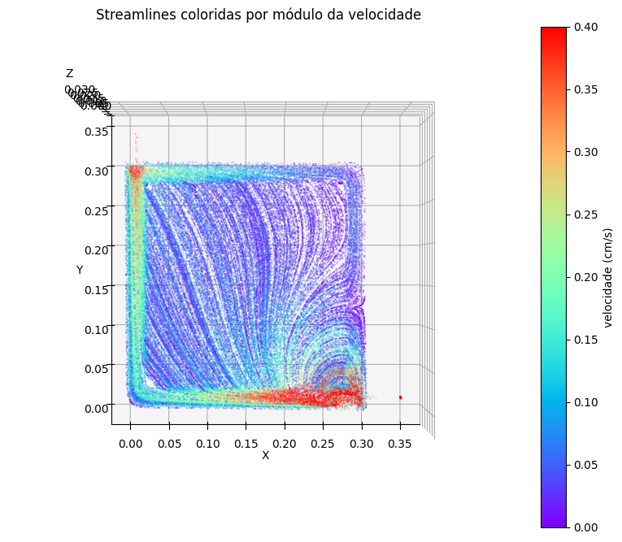
Análise da simulação - Módulo da velocidade em cada nó
O vórtice impede o gás de se canalizar na parede perpendicular a entrada do gás → Isso gera uma inomogeneidade na renovação da câmara
A velocidade do gás é maior nas regiões fora dos GEMs → a canalização conduz o gás diretamente à saída, dificultando a renovação entre as folhas
Inserir modificações pode “clarear” esse mapa nas regiões entre os GEMs?

Slide 22
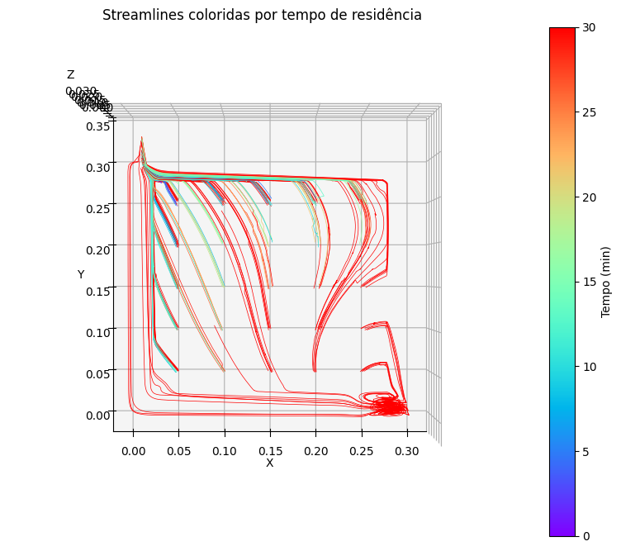
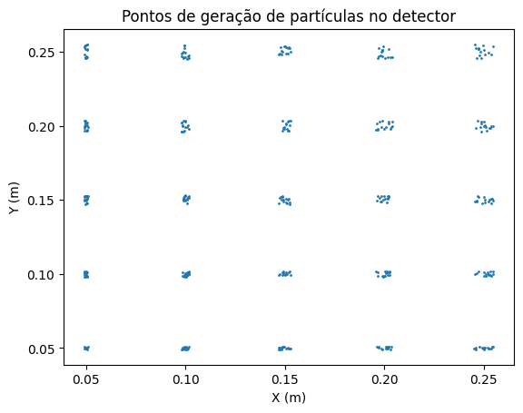
Análise da simulação - Liberação de partículas na câmara
Partículas liberadas próximo ao vórtice ficam são capturadas pelo vórtice antes de serem expelidas da câmara.
  Há uma maior probabilidade de deposição de resíduos na região do vórtice intensificando efeitos de envelhecimento do GEM
íons acumulados no vórtice podem alterar o campo elétrico naquela região e interferir nos sinais captados.
Inserir modificações na região do vórtice pode gerar alterações significativas que favoreçam a renovação do gás?

Slide 23
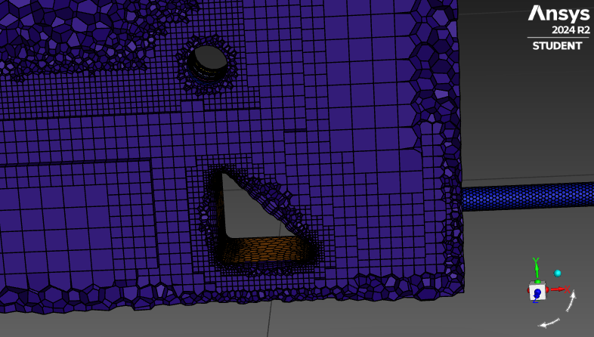
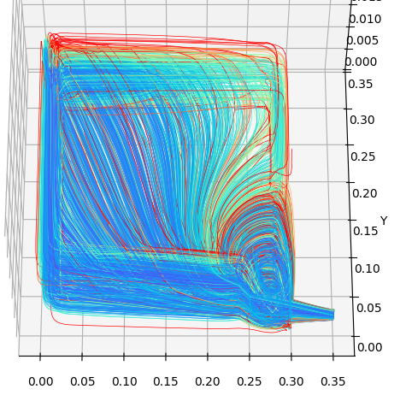
Modificação da câmara
Foi inserido um triângulo de 13mm com 45º de inclinação, de maneira exploratória, logo na entrada no fluxo mas deixando um espaço para uma parte do gás passar por baixo
Eliminar o vórtice forçaria o gás a passar menos tempo dentro do detector? Qual o impacto no transporte de partículas liberadas na câmara? Qual o efeito na canalização?

Slide 24
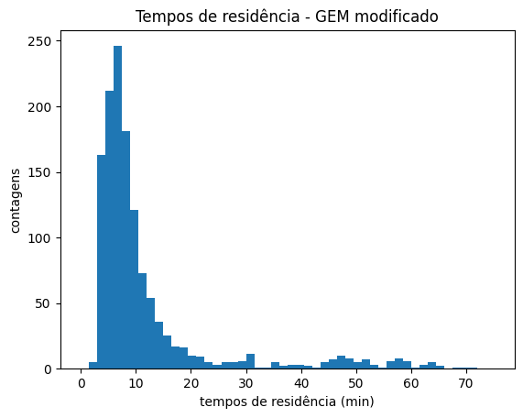

Análise da simulação - Câmara modificada
Não exatamente uma melhora…
Caminhos abaixo de 20 minutos:
1152 vs. 1147
Não apresenta uma redução significativa na renovação do gás

Slide 25
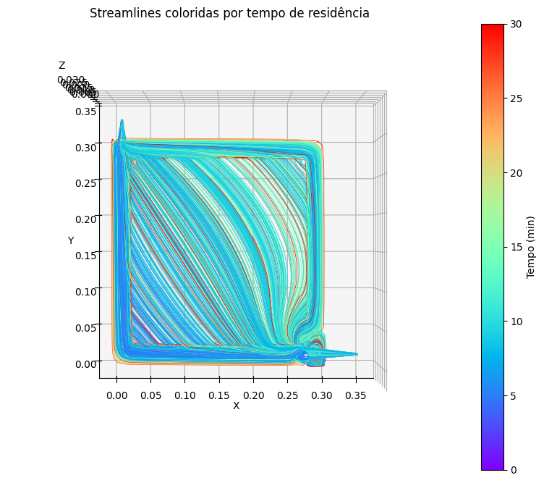
Análise da simulação - Tempo de residência
Sem modificação
Com modificação

Slide 26
Análise da simulação - Tempo de residência
Coloração mais clara das linhas sugere um tempo maior de residência dentro do detector
Sem modificação
Com modificação

Slide 27
Análise da simulação - Tempo de residência
As trajetórias do gás passaram a ser mais uniformes dentro do detector, sugerindo uma renovação mais homogênea
Sem modificação
Com modificação

Slide 28
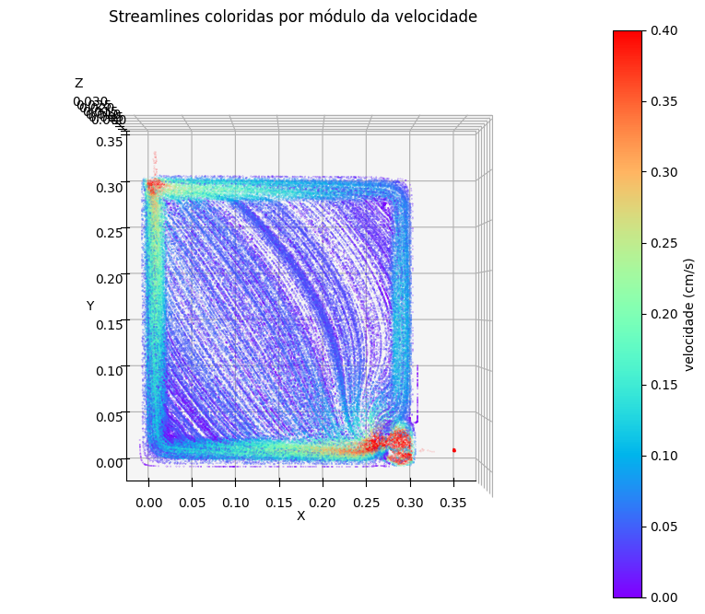
Análise da simulação - Velocidade nos nós
Sem modificação
Com modificação

Slide 29
Análise da simulação - Velocidade nos nós
Redução significativa do redemoinho na entrada do gás
Sem modificação
Com modificação

Slide 30
Análise da simulação - Velocidade nos nós
A velocidade foi reduzida (cor mais escura) porém os caminhos estão mais uniformes
Sem modificação
Com modificação

Slide 31
Análise da simulação - Velocidade nos nós
Houve um aumento da velocidade do gás na outra borda da câmara
Sem modificação
Com modificação

Slide 32
Análise da simulação - Velocidade nos nós
Velocidade reduzida nas regiões fora do GEM → possível efeito da segunda canalização
Sem modificação
Com modificação

Slide 33
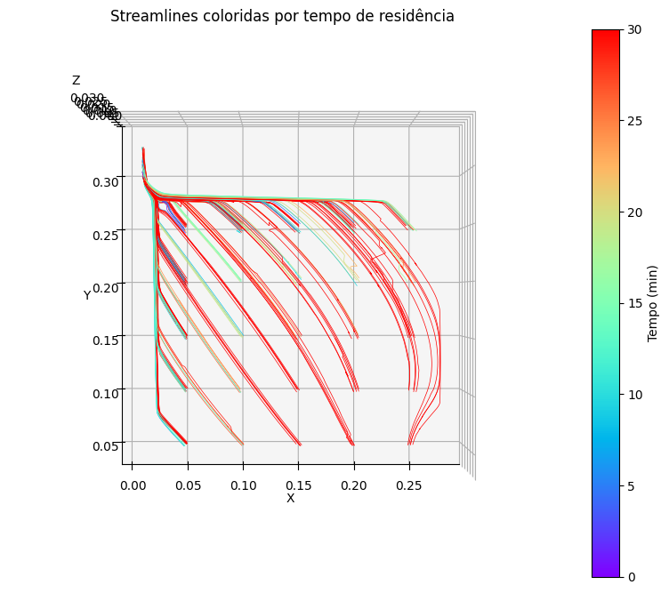
Análise da simulação - Liberação de partículas na câmara
Sem modificação
Com modificação

Slide 34
Análise da simulação - Liberação de partículas na câmara
Devido a remoção do redemoinho, não vemos mais partículas aprisionadas nele → os átomos são conduzidos de maneira mais direta até a saída da câmara
Sem modificação
Com modificação

Slide 35
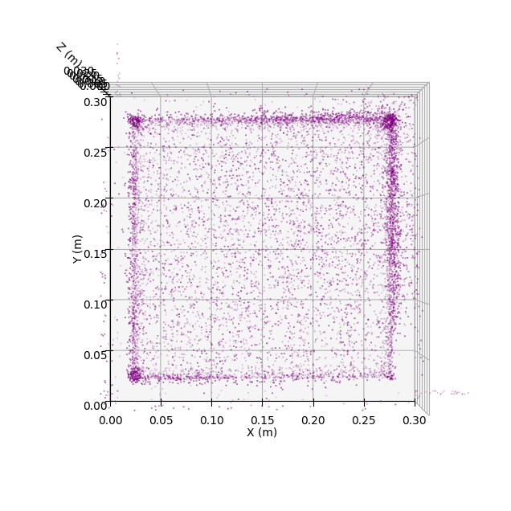
Em resumo
Próximas etapas
As simulações permitem entender como se distribui as diferentes variáveis do gás dentro da câmara
  Podemos relacionar elas com o ganho, renovação e transporte de material
Uma primeira análise não indica que o ganho espacial tenha influência da diferença de pressão na câmara
É possível estudar como diferentes decorações na câmara influenciam na dispersão do gás
  Podemos procurar geometrias que otimizem a passagem e melhore a renovação.
Testar diferentes modificações
Calcular a porcentagem de volume morto
  regiões em que a velocidade é muito abaixo da média)
Volume morto - GEM padrão

Slide 36
Backup

Slide 37
Ansys Design Modeler
Medidas replicadas do detector usado pelo Geovane no mestrado
A simulação é apenas o volume disponível para o fluido circular
As folhas de GEM são volumes removidos
  é possível transformar em volumes porosos.
Figura ?: Esquemático do GEM*
*Geovane G. A. de Souza, Advisor: Hugo Natal da Luz, "X-Ray fluorescence imaging system based on Thick-GEM detectors". Instituto de Física da Universidade de São Paulo, São Paulo, 2019

Slide 38
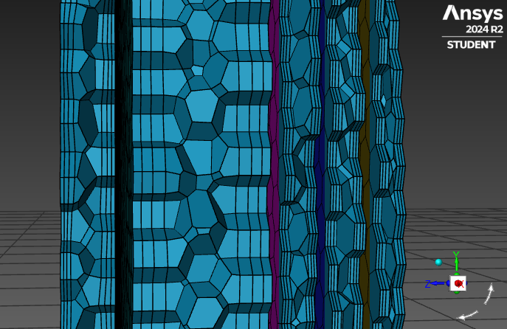
Mesh - discretização do volume
Volume usando poly-hexcore
  reduz o número de elementos em cerca de 40% e aumenta a velocidade do solver em 30%
  permite discretizar mais em regiões menor volume
Smooth transition com 3 camadas
  adiciona camadas nas paredes entre os GEM → aumenta a performance do solver
1010785 elementos criados*
  limite de 1.048e6 na licença de estudante
  qualidade ortogonal mínima = 0.18 → relacionado a orientação das faces dos elementos → tem impacto no solver
* Encontrar essas combinações de tamanho de volume foi, majoritariamente, na tentativa e erro

Slide 39
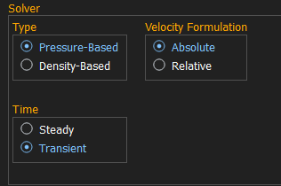
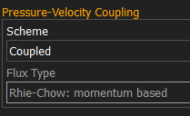
Configuração do Solver - Solução Transiente
Número de Reynolds (Re) ~ 50 << 2000 → fluxo Laminar!
  Não converge para caso estacionário
Alguns tutoriais sugerem usar pressão e velocidade acoplados → Converge!
Time step de 0.02s
  20 iterações/time step é um bom número
→ Mais que isso sinal que a mesh precisa ser refinada
L = tamanho da célula
V = velocidade no inlet

Slide 40
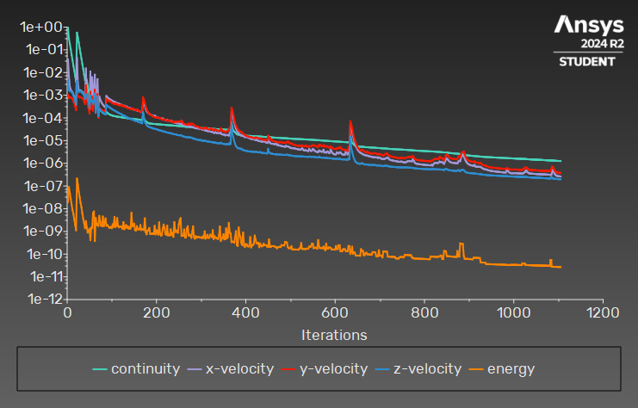
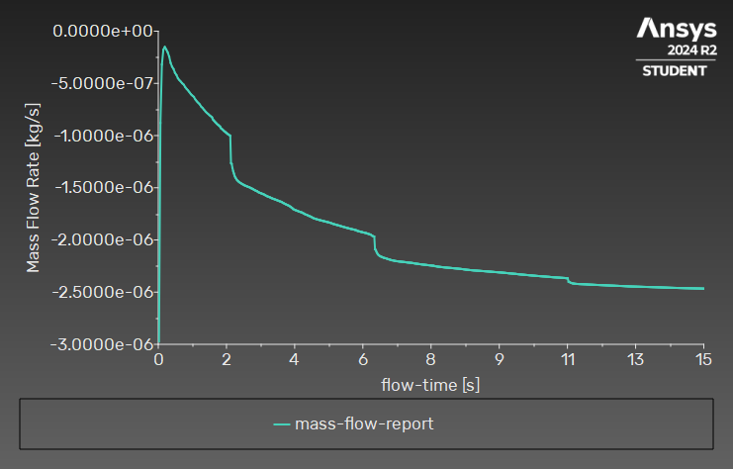
Monitoramento da solução
Solução converge a cada time-step
  A continuidade é mais impactante
  Não Soluciona Navier-Stokes → Re << 2000 → conservação de momento, energia e massa são suficientes para o modelo.
  Critério de convergência em 1e-3 para as velocidades, a continuidade e 1e-6 para energia
  Cerca de 6h* em 4 cores de CPU i7-1255U (máximo da licença de estudante)
Monitorar o Fluxo de massa pela saída de gás é importante
  A evolução temporal do sistema alcança um fluxo de massa aproximadamente constante → não necessariamente significa que o detector está pronto para ser operado
*é mais lento no começo mas depois de 2h “pega embalo” devido a mudança relativa ser menor que o critério de convergência e termina mais rápido.

